Slide 1
现代密码学 理论与实践
实验3 — 基于口令的加密(PBE)

Slide 2
实验目的
  通过实际编程了解基于口令的加密(PBE)的原理
实验要求
  利用基于口令的加密原理，使用实例代码对一个字符串(长度必须是8的倍数)进行DES-CBC加密，将运算结果显示在屏幕上(以十六进制形式) 。然后将密文解密，并将解密结果显示在屏幕上。
实验步骤如下：

Slide 3
(1) 复制库文件
将RSAREF库中的10个文件
GLOBAL.H
RSAREF.H
MD2.H
MD5.H
MD5C.C
R_RANDOM.H
DES.H
R_STDLIB.C
R_RANDOM.C
DESC.C
复制到程序所在文件夹下

Slide 4
(2) RSAREF库
RSAREF中关于随机数主要有五个函数：
R_RandomInit; //初始化随机数结构体
R_RandomUpdate //添加种子
R_GenerateBytes //产生随机数
R_RandomFinal //将结构体清空
R_GetRandomBytesNeeded //测试种子长度
随机数结构体定义如下，它是关联这些函数的媒介
R_RANDOM_STRUCT randomStruct;

Slide 5
int R_RandomInit
(R_RANDOM_STRUCT *randomStruct)
对随机数结构体进行初始化

Slide 6
int R_RandomUpdate (R_RANDOM_STRUCT *randomStruct, unsigned char *block,
unsigned int blockLen)
将block指定的长度为blockLen的串作为种子填充到结构体randomStruct中
注意：种子的长度至少是256字节，否则无法用该结构体产生随机数。
可以重复执行该函数，陆续填充较短的串，以最终满足至少256字节长度的要求。

Slide 7
int R_GetRandomBytesNeeded
(unsigned int *bytesNeeded, R_RANDOM_STRUCT *randomStruct)
检测结构体randomStruct还需要多长的串才能填满种子(达到256字节)

Slide 8
int R_GenerateBytes
(unsigned char *block,
unsigned int blockLen, R_RANDOM_STRUCT *randomStruct)
利用填充好的结构体randomStruct产生长度为blockLen的随机数，并保存在block中。

Slide 9
void R_RandomFinal (R_RANDOM_STRUCT *randomStruct)
清空结构体randomStruct
注意：该函数的目的是在利用完随机数后，将之从内存中擦掉，以防攻击者进行内存扫描攻击，防止随机数暴露。
用完随机数后将之销毁，是出于安全的考虑。

Slide 10
(3) 示例代码
#include <string.h>
#include "R_STDLIB.C"
#include "R_RANDOM.C"
#include "MD5C.C"
//以十六进制形式显示output中的内容
void shows (unsigned char *output, int len)
{ printf (“random: ");
for (int i=0; i<len; i++)
printf("%x", output[i]);
printf("\n");
}

Slide 11
#define LEN 10 //输出随机数的长度
int main(int argc, char* argv[])
{
R_RANDOM_STRUCT randomStruct; //随机数结构体
unsigned char seed[] = "3adqwe1212asd"; //种子
unsigned char block[LEN]; //保存的输出随机数
unsigned int bytesNeeded = 256; //结构体所需种子长度
//初始化随机数结构体
R_RandomInit (&randomStruct);
//用seed不断填充结构体，直到满足种子长度需要为止(达到256字节)
while (bytesNeeded > 0)
{ //获得“填充满种子还需要多长的串”
R_GetRandomBytesNeeded (&bytesNeeded, &randomStruct);
//用seed填充结构体
R_RandomUpdate (&randomStruct, seed, strlen((char *)seed));
}

Slide 12
//产生500个长度是10字节的随机数，并以十六进制形式显示出来
for(int i=0;i<500;i++)
{
R_GenerateBytes (block, LEN, &randomStruct);
shows (block, LEN);
}
//从内存中擦出随机数结构体中的信息
R_RandomFinal (&randomStruct);
return 0;
}

Slide 13
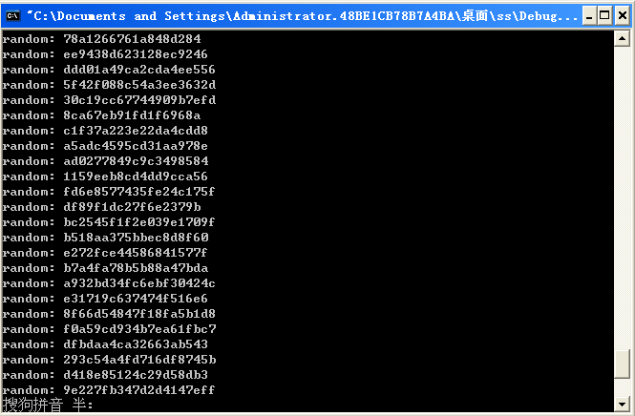

Slide 14
(4) 实验中要注意的问题
PBE的原理：
混合salt和口令产生对称密钥，然后对明文进行加密
salt的产生：使用上述随机数生成算法
salt和口令的混合：使用MD5算法，可参看实验一
加解密：使用DES-CBC，可参看实验二

Slide 15
注意：代码都需要包含哪些文件？
可参看实验一、实验二，以及本实验的示例代码
注意：DES的密钥长度与MD5的输出长度是不一样的，所以要取MD5散列值的一部分作为密钥，才能用于DES.

